Slide 1
Коммуникативная компетенция: организационные и методические подходы
Центр коммуникативных навыков
КазНМУ им.С.Д.Асфендиярова
М.АСИМОВ

Slide 2
КН
Психотерапия -
психологическое воздействие
Медицинская психология
Поведенческая и когнитивная психология

Slide 3
ППС=
Образова-
тельно-
обучающая КК
1 и 2 курсы = Начальный и базовый уровень КК
3,4 и 5 курсы = Системные КК
Резидентура и интернатура= Специализированные КК

Slide 4
ТЕОРИИ ОБУЧЕНИЯ
В современном обучении можно выделить два противоположных направления:
1 – передача знаний, умений, навыков, необходимых в индустриальном обществе. Вложить больше фактов большему количеству обучающихся при меньшей затрате средств и времени ( А. Маслоу, 1970);
2 - гуманистический, обучение человечности. Помочь стать лучше настолько, насколько он способен (MarkK., Smith 1999, 2003).

Slide 5
Коммуникативная компетенция
Гуманистический подход
Теория Моделирования – учусь на других
Теория оперантного научения-обратная связь и повторение
Когнитивный подход –выработка основных понятий коммуникации

Slide 6
Ролевая игра
Видео-обратная связь – Оценочный лист
Ролевая игра
КН

Slide 7
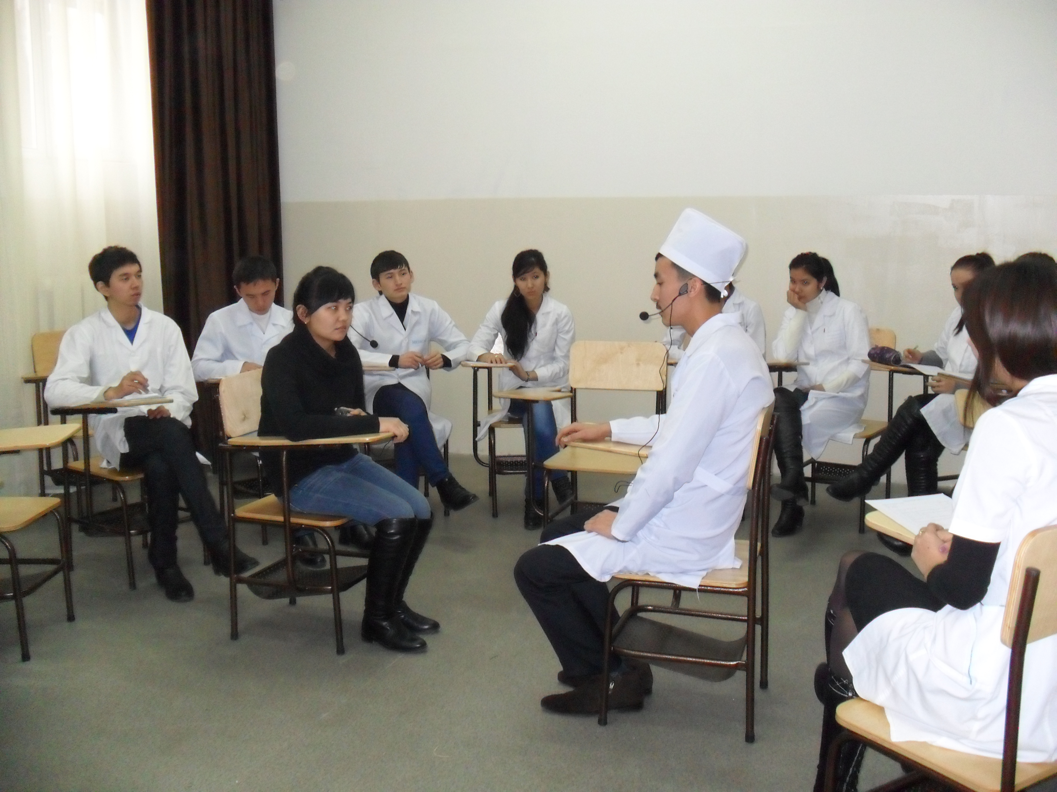

Slide 8
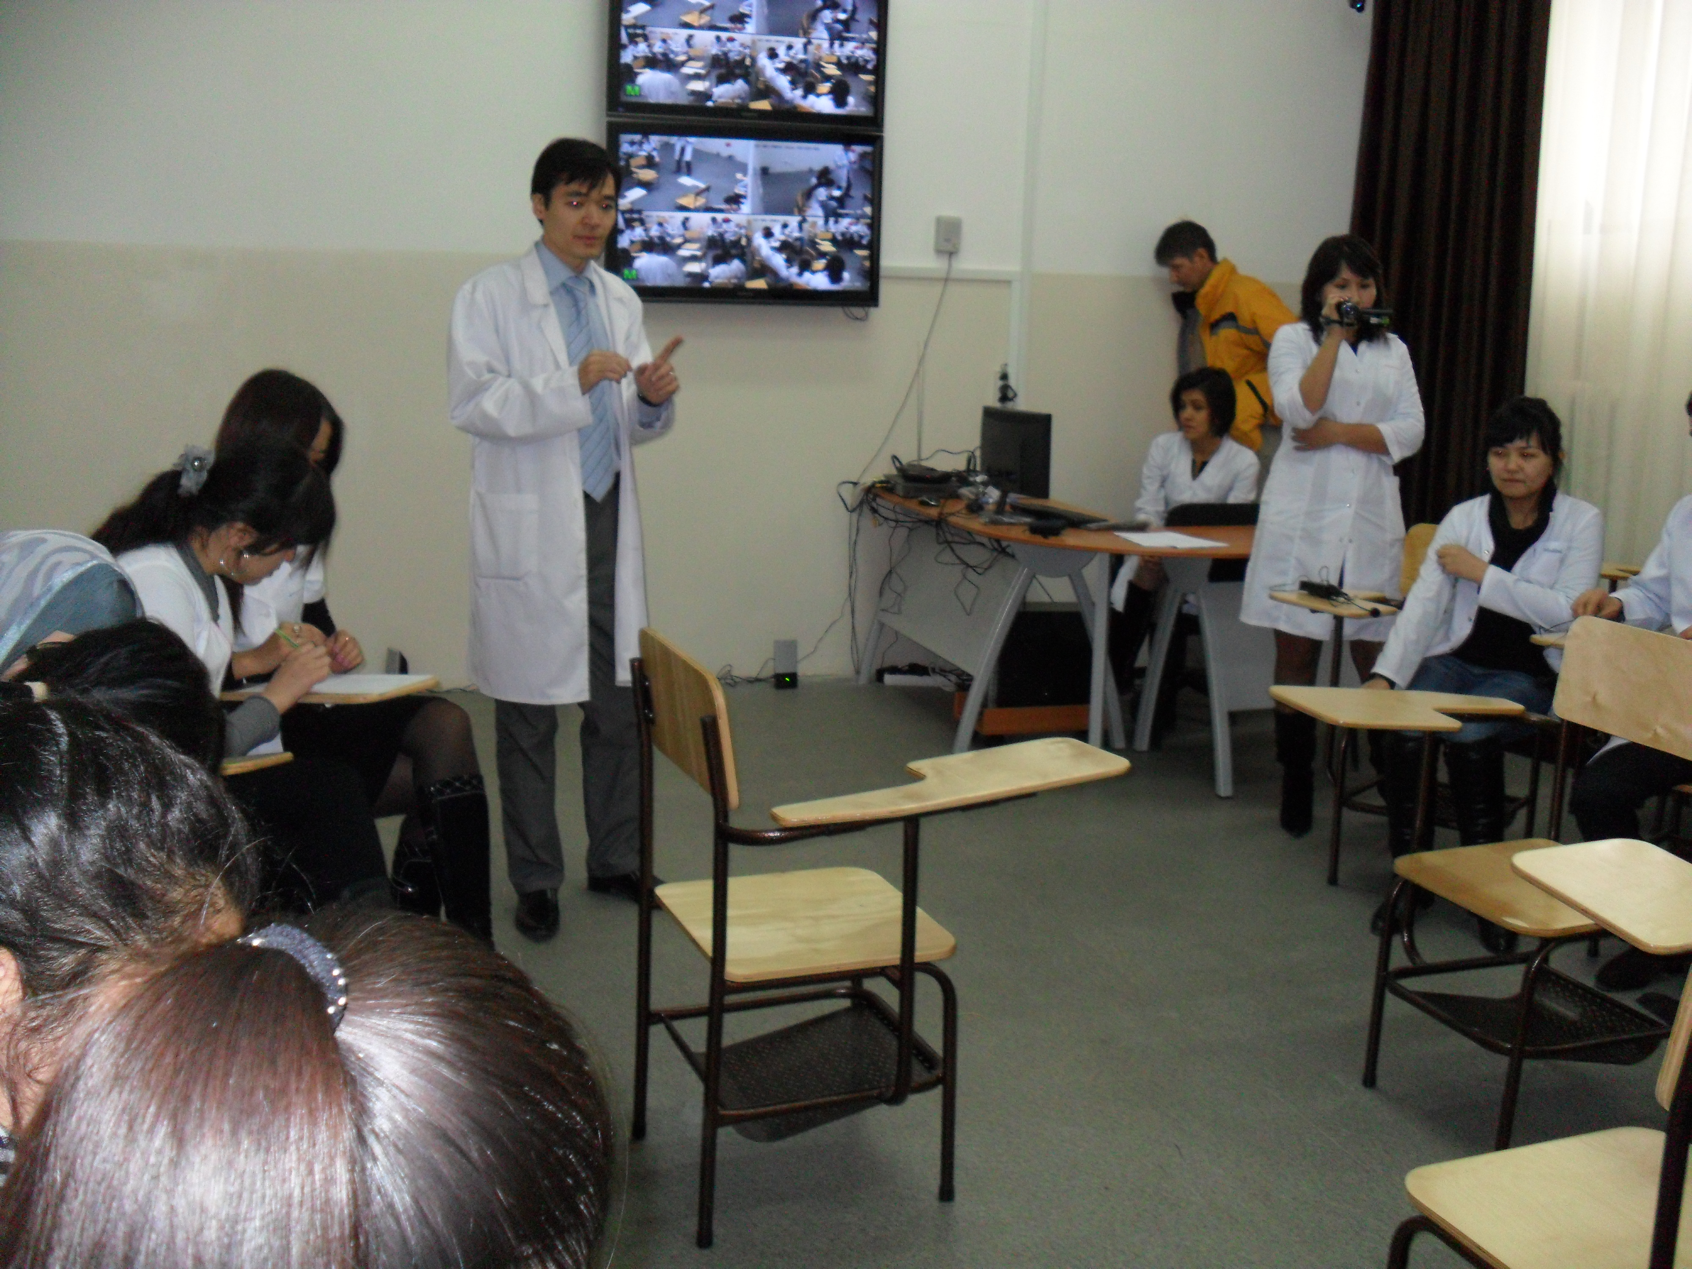

Slide 9
20% Центр коммуникативных навыков.
КК: Образовательно-обучающие, Специализированные и системные.
10% Кафедра коммуникативных навыков. КК: начальные и базовые
60% Учебно-образовательные депаратаменты клинического профиля. КК: специализированные и системные
10% Учебно-образовательные департаменты теоретического профиля. КК: начальные и базовые

Slide 10
ПЕРЕЧЕНЬ ПРАКТИЧЕСКИХ И СООТВЕТСТВУЮЩИХ НАЧАЛЬНЫХ КОММУНИКАТИВНЫХ НАВЫКОВ СТУДЕНТА ОМ 1 курс
Анатомия -1 Оценка анатомического строения ротоглотки, трахеи, бронхов, легких. | Соблюдение темпа беседы: студент общается насколько возможно быстро, но при этом не выглядит торопливым или суетливым.

Slide 11
ПЕРЕЧЕНЬ ПРАКТИЧЕСКИХ И БАЗОВЫХ КОММУНИКАТИВНЫХ НАВЫКОВ СТУДЕНТА ОМ 2 курс
Введение в клинику 2 Техника выполнения внутрикожных, подкожных, внутримышечных инъекций, внутривенных капельных инфузий и болюсных введений лекарств. | Информирование пациента в доступной форме о проведении инъекционной манипуляции.

Slide 12
ПЕРЕЧЕНЬ ТРЕНИНГОВ НА ПРОИЗВОДСТВЕННОЙ ПРАКТИКЕ ДЛЯ РАЗВИТИЯ СИСТЕМНЫХ КОММУНИКАТИВНЫХ НАВЫКОВ
КУРС | ЦИКЛЫ ДИСЦИПЛИН | ПРОИЗВОДСТВЕННАЯ ПРАКТИКА | СЕМЕСТР | ТРЕНИНГ
3 | ДОП 02 | Помощник процедурной медсестры | 6 | Формирование навыков общения в процедурном кабинете с пациентами с различными эмоциональными реакциями
4 | ДОП 02 | Помощник врача ординатора | 8 | На осознание эмоциональных проблем у пациентов с психосоматическими заболеваниями
5 | ДОП 02 | Помощник врача скорой и неотложной помощи | 10 | Установления немедленного и интенсивного контакта

Slide 14
ЗАКЛЮЧЕНИЕ
Этапность;
Приемственность;
Вовлечение специалистов соответствующих профилей;
Соответствие обучения коммуникативных навыков условиям обучения.

